Slide 1

Trie
Bruno Lemos de Lima
João Pedro Cajueiro Marcolino
José Ferreira Leite Neto
github.com/jflnetobr/huffman

Slide 2
Motivação
Armazenar strings de maneira que se possa buscá-las depois de maneira rápida;

Slide 3


Motivação
Armazenar strings de maneira que se possa buscá-las depois de maneira rápida;

Slide 4
Usando o que conhecemos
Hash table?

Slide 5
Usando o que conhecemos
Hash table?
Muitas colisões!
Não temos acesso aos prefixos!
Performance reduzida (teremos que percorrer a lista associada a cada letra)

Slide 6

Usando o que conhecemos
Hash table?
Muitas colisões!
Não temos acesso aos prefixos!
Performance reduzida (teremos que percorrer a lista associada a cada letra)
AVL?

Slide 7
Usando o que conhecemos
Hash table?
Muitas colisões!
Não temos acesso aos prefixos!
Performance reduzida (teremos que percorrer a lista associada a cada letra).
AVL?
Não conseguimos trabalhar direito com os prefixos!
Performance reduzida (na AVL, inserimos, buscamos e deletamos em O(T log N), onde T é o tamanho da palavra e N a quantidade de palavras existentes).

Slide 8
Usando o que conhecemos
Hash table?
Muitas colisões!
Não temos acesso aos prefixos!
Performance reduzida (teremos que percorrer a lista associada a cada letra).
AVL?
Não conseguimos trabalhar direito com os prefixos!
Performance reduzida (na AVL, inserimos, buscamos e deletamos em O(T log N), onde T é o tamanho da palavra e N a quantidade de palavras existentes).

Slide 9
TRY TRIE!

Slide 10
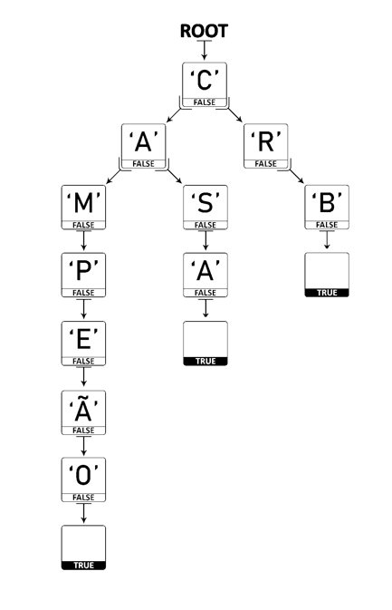
Trie
Árvore ordenada que guarda, normalmente, cadeias de caracteres;
Foi definida em 1960 por Edward Fredkin e seu nome vem de retrieval;
Normalmente se pronuncia try para não haver confusão com tree;
Permite também encontrar prefixos em comum entre as palavras (o que pode ser muito útil).

Slide 11
Conceitos importantes
Cada nó tem um array de ponteiros, cujo tamanho é o tamanho do alfabeto utilizado;
Um nó vazio com o atributo isWord verdadeiro marca o final de uma palavra;
A estrutura da Trie não depende da ordem em que as chaves são inseridas (ao contrário da BST);
O consumo de tempo das operações não depende do número de chaves presentes;
Um nó NÃO armazena a chave, conhecemos a chave através do caminho feito pelos ponteiros.

Slide 12

ADT
trie *create_trie();
int is_empty(trie *current);
void insert(trie *root, char *string);
int search(trie *root, char *string);
trie *delete(trie *root, char *string, int depth);

Slide 13
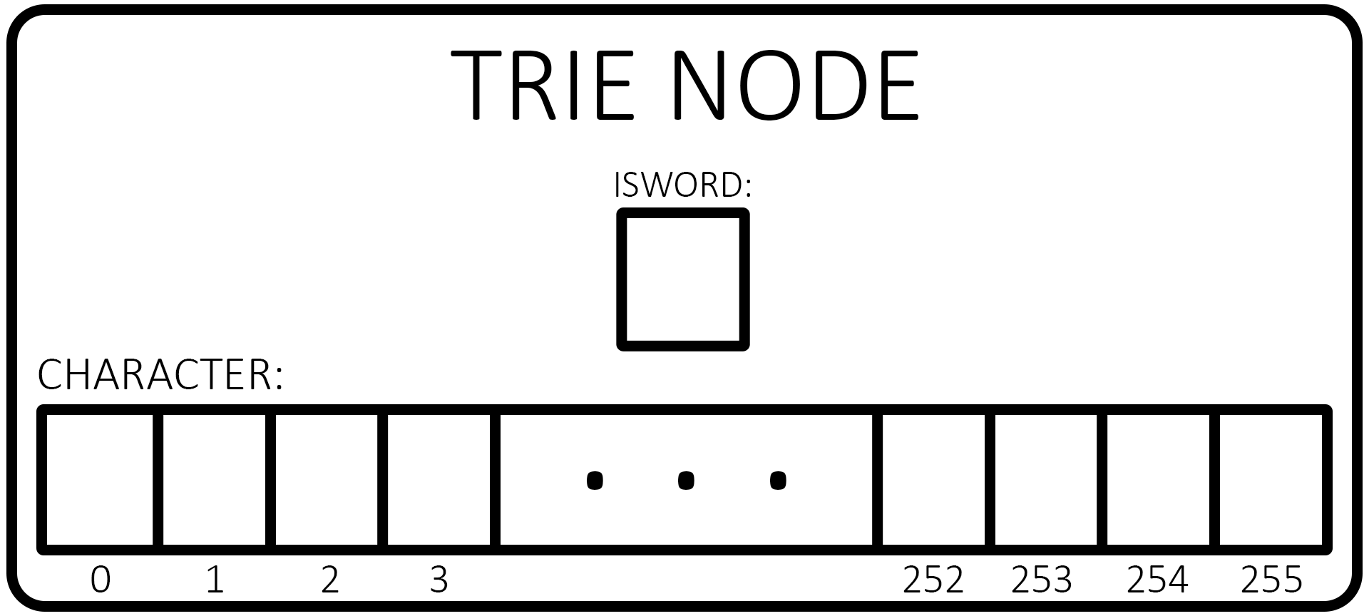
Struct
struct trie_node {
int isWord;
struct trie_node *character[CHARACTER_SIZE];
};

Slide 14
Código
trie_node *create_trie()
{
int i;
trie_node *new_node = (trie_node*) malloc(sizeof(trie_node));
new_node->isWord = 0;
for(i = 0; i < CHARACTER_SIZE; i++)
{
new_node->character[i] = NULL;
}
return new_node;
}

Slide 15
Código
int is_empty(trie_node *current)
{
int i;
for(i = 0; i < CHARACTER_SIZE; i++)
{
if (current->character[i]) return 0;
}
return 1;
}

Slide 16
Código
void insert(trie_node *root, char *string)
{
int i;
trie_node *current = root;
for(i = 0; i < strlen(string); i++)
{
if (current->character[string[i]] == NULL)
{
current->character[string[i]] = create_trie();
}
current = current->character[string[i]];
}
current->isWord = 1;
}

Slide 17
Código
int search(trie_node *root, char *string)
{
if (root == NULL) return 0;
int i;
trie_node *current = root;
for(i = 0; i < strlen(string); i++)
{
current = current->character[string[i]];
if (current == NULL) return 0;
}
return current->isWord;
}

Slide 18
Código
trie *delete(trie_node *root, char *string, int depth)
{
if(root == NULL) return NULL;
if(depth == strlen(string))
{
if(root->isWord == 1) root->isWord = 0;
if(is_empty(root))
{
free(root);
root = NULL;
}
return root;
}
root->character[string[depth]] = delete(root->character[string[depth]], string, depth+1);
if(is_empty(root) && root->isWord == 0)
{
free(root);
root = NULL;
}
return root;
}

Slide 19
Inserção

Slide 20
Exclusão

Slide 21

De volta à Motivação…
Armazenar strings de maneira que se possa buscá-las depois de maneira rápida;

Slide 22
De volta à Motivação…
Eficiência (onde T é o tamanho da chave):
Inserção O(T)
Exclusão O(T)
Busca O(T)
Além disso, conseguimos trabalhar com os prefixos (saber os prefixos em comum entre as palavras, por exemplo);

Slide 23


Slide 24

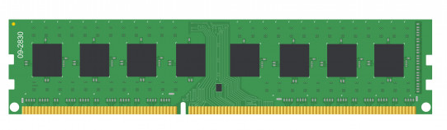
Problema
Alto consumo de memória para chaves grandes (cuidado com o tamanho do alfabeto utilizado).
Para palavras grandes: TST (Ternary search tree)
TRIE

Slide 25

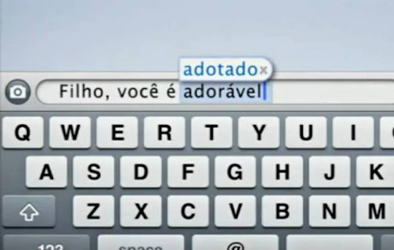
Aplicações
Manuseamento de dicionários;
Corretor ortográfico;
Sistema de sugestão de palavras;
Pesquisa em textos de grande dimensão.

